Slide 2
Objetivos
Conocer las tendencias del comercio electrónico
Conocer los conceptos de comercio electrónico y su aplicación
Conocer las diferentes formas de hacer negocios a través de las diferentes alternativas de comercio electrónico
Conocer el proceso para el desarrollo de un negocio de comercio electrónico
Conocer las diferentes herramientas disponibles para la estructuración de un negocio de comercio electrónico.

Slide 3
Contenido
Significado de e-commerce
Grandes cambios en el comercio mundial y local
Panorama global
Panorama en América latina
Trabajo en grupo grandes tendencias en comercio electrónico
Presentaciones de grupos
Evolución del comercio electrónico
Grandes cifras del comercio electrónico a nivel global y local
Tipos de comercio electrónico
Marketplace
La tienda virtual
Otros modelos de comercio electrónico
Proceso de comercio electrónico
Objetivos
Equipo de trabajo
Plataformas
Pasarelas de pago
Logística
Seguridad
Marketing y comercio electrónico
Relación entre el comercio electrónico y el marketing digital
Cómo llevar tráfico y posicionar el negocio

Slide 4
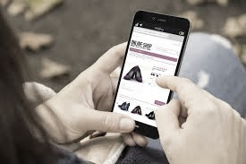
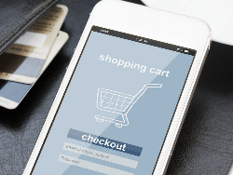
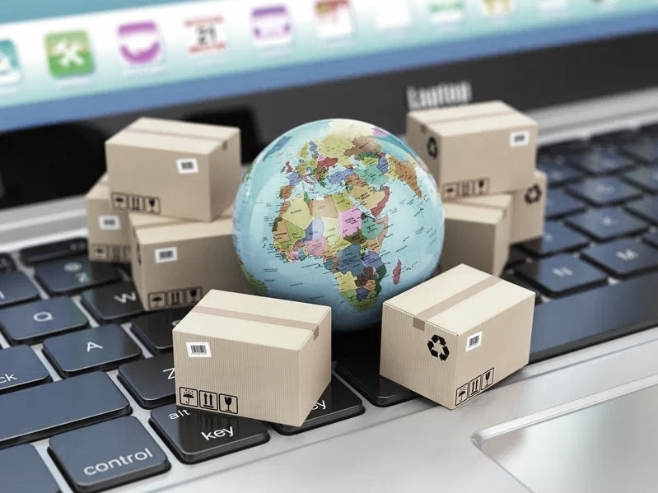
Qué es el comercio electrónico
Se suele definir el comercio electrónico como el proceso de compra y venta de productos por medios electrónicos.
Ejemplo de ello son las aplicaciones móviles o Internet.
El comercio electrónico habla tanto de los minoristas en línea como de transacciones electrónicas.
El comercio electrónico ha experimentado una notable evolución, pasando de ser un simple catálogo de productos o servicios, construido a partir de una página estática, a convertirse en un medio eficaz para realizar negocios.

Slide 5
Ejercicio
Cuales son para ustedes las mayores ventajas y desventajas del comercio electrónico:
Como empresarios
Cómo usuarios

Slide 6
Ventajas
Ventajas para la empresas
Acceso al mercado mundial
Interacción con los clientes.
Presentación multimedia de la oferta comercial
Reducción de los costos de comercialización
Estrategias de mercadeo dirigidas a clientes específicos / personalización
Acceso directo a los clientes potenciales
Ventajas para los clientes
Interacción.
Posibilidad de hacer escuchar su voz y sus opiniones.
Acceso a una gran oferta en el mercado (comparación).
Control de precios y transparencia.
Comodidad.
Velocidad, ahorro de tiempo
Comodidad
Gran cantidad de alternativas y fuerte crecimiento de las mismas
Rompimiento de fronteras
24/ 7/ amplia disponibilidad

Slide 7
Desventajas
Desconocimiento / capacitación, dificultad de uso en segmentos de la población.
Incertidumbre respecto de la confiabilidad de la transacción.
Sensación de inseguridad, desconfianza
Cambios psicológicos y culturales lentos que demandan un tiempo para aceptar el uso de la tecnología en procesos que habitualmente se desarrollaban de forma presencial.
Dificultad de acceso en algunos segmentos del mercado
Desconocimiento y limitaciones de sistemas de pago
Baja cultura digital dentro de la mayoría de las empresas

Slide 8
Tipos de presencia en la web
Presencia institucional.
Típico catalogo web institucional, en donde se publica la información de la empresa.
El sitio web equivale al catálogo en papel de la empresa, pero en formato digital y con una lógica de navegación hipertextual.
Generalmente, se publica información institucional (dueños, socios, clientes, historia, servicios, etc.), descripción y fotografías de los productos, e información de contacto (teléfono, fax, correo electrónico y dirección física).
En esta etapa no hay una estrategia comunicacional formalizada, por lo que se asignan escasos recursos económicos y humanos

Slide 9
Tipos de presencia en la web
Presencia publicitaria
La empresa ha madurado respecto al uso de Internet. El sitio web es una parte importante de la estrategia comunicacional a la hora de difundir productos y servicios, y se le asigna un presupuesto para que pueda operar normalmente.
Existe personal destinado al mantenimiento del sitio y a responder consultas de los potenciales clientes.
Se utilizan formularios para recabar información de los navegantes y en algunos casos se avanza en crear entornos web protegidos con contraseña para que algunos clientes premium accedan a servicios y contenidos exclusivos.
Todavía no se utilizan sistemas de cobro on-line, pero es posible vender contra reembolso, por giro postal, telefónicamente o bien en forma presencial.

Slide 10
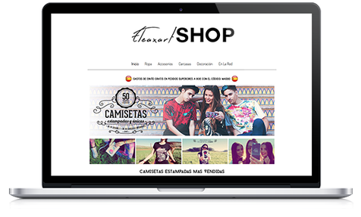
Tipos de presencia en la web
3. Presencia comercial (etapa del comercio electrónico).
La empresa comienza a vender sus productos y servicios por Internet. Se invierten grandes recursos para convertir al sitio web en una sucursal electrónica de la empresa.
El sitio posee un carrito de compras que da la posibilidad de realizar ventas on-line (seleccionar el producto/servicio y pagarlo con tarjeta de crédito u otros medios de pago electrónicos).
Se presta un servicio 24x7 (las 24 horas del día, los 7 días de la semana) y existen recursos humanos dedicados por completo a la gestión comercial y al mantenimiento de la infraestructura tecnológica.
Algunas empresas más avanzadas empiezan a incursionar en proyectos de Supply Chain Management (SCM) y Customer Relationship Management (CRM).

Slide 11
Tipos de presencia en la web
Negocios electrónicos (e-business).
Es el estadio tecnológico más avanzado que existe. La empresa que ha madurado en la etapa de comercio electrónico, necesariamente avanzará a un entorno de e-business.
En esta etapa se logra una integración electrónica de todos los procesos de gestión empresaria que se inician en los clientes y puede llegar hasta los proveedores.
En esta etapa se logra una integración electrónica de todos los procesos de gestión empresarial que se inician en los clientes y puede llegar hasta los proveedores.

Slide 12
Tipos de presencia en la web
Negocios electrónicos (e-business)
El Enterprise Resource Planning (ERP) está conformado por los sistemas de información gerenciales que ayudan, por medio de la digitalización e integración de todos los procesos administrativos internos, a mejorar el flujo de información entre diferentes áreas dentro y fuera de la empresa.

Slide 14
Los e-Commerce están revolucionando los sistemas de compra tradicionales y avanza constantemente introduciendo nuevas estrategias, técnicas y modelos para optimizar la compra por Internet, y mejorar la experiencia de los clientes
Los métodos de pagos o la personalización de los procesos o las Social Commerce son algunas de las tendencias para los e-Commerce este 2019

Slide 15
Nuevas formas de pago
En los métodos de pago, sumado a los mecanismos tradicionales como la tarjeta de crédito y lo novedoso del blockchain, se observa una tendencia en la financiación y las líneas de crédito (es como una tarjeta de crédito pero sin plástico) como alternativa de pago en muchas más tiendas de comercio electrónico (ej. Media Markt, Samsung, etc.).
Desde soluciones fintech hasta las respaldas por la banca tradicional.
Las nuevas formas de pago en línea disponibles mediante criptomonedas están llegado a las eCommerce.

Slide 16
El e-commerce y el servicio al cliente
Una de las tendencias digitales que más se repite en todas las áreas son los chatbots que impulsados por un mejora de la Inteligencia Artificial (IA) han potenciado su eficacia y son una herramienta realmente útil dentro del área de atención al cliente.

Slide 17
El e-commerce y el servicio al cliente
Los consumidores demandan cada vez una atención más directa y personalizada.
La introducción de la figura de los chatbots en el sector e-commerce permite optimizar el tiempo de los compradores tanto a la hora de elegir sus productos como a la hora de recibir una atención mucho más personalizada.

Slide 18
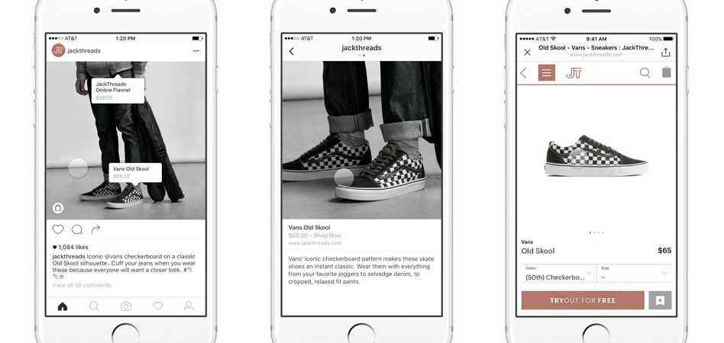
El social commerce
El Social Commerce, las comunidades y perfiles sociales a la hora de vender son muy importantes.

Slide 19
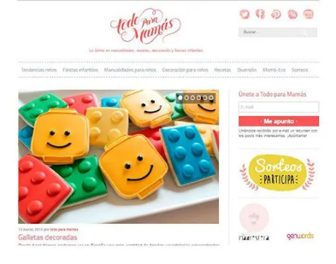
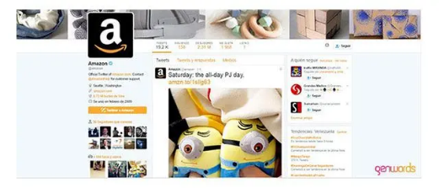
Experiencia en la compra
La instantaneidad es una necesidad en un mundo dominado por los micro momentos, en el que los usuarios piden rapidez y buena experiencia de navegación.
Esto se refleja en el consumidor en la búsqueda de una experiencia de compra instantánea, sin fricciones.

Slide 20
Experiencia en la compra
El consumidor online espera un servicio cada vez más eficaz y tendente a la sencillez, además de que las ofertas se le presenten en el momento adecuado y en el medio correcto.
Una experiencia de cliente poderosa debe estar basada en contenido visual inspirador y atractivo, que incite no sólo a convertir, sino que genere un vínculo con el vendedor.

Slide 21
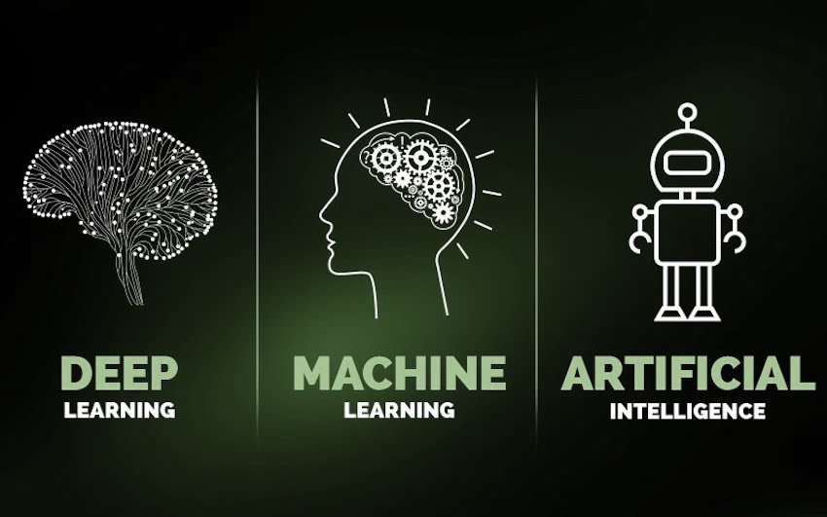
La IA y el e-commerce
Gracias a la AI, los e-commerce son capaces de absorber grandes cantidades de información sobre sus clientes, de manera que pueden orientar mejor sus ofertas y comunicaciones comerciales.
Por ejemplo, las recomendaciones personalizadas en tiempo real dan respuestas oportunas e inmediatas a un consumidor que no quiere perder ni un segundo cuando compra por Internet.

Slide 22
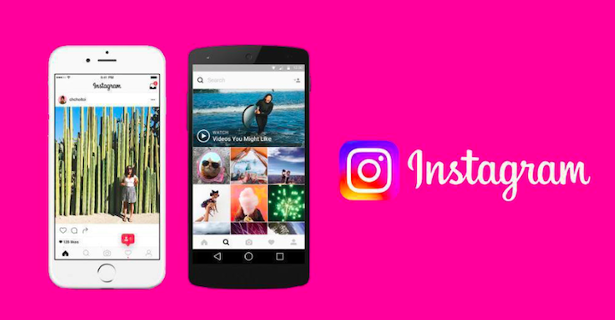
El visual commerce.
De un solo vistazo a una imagen somos capaces de procesar la información hasta 60 mil veces más rápido que si nos enfrentáramos a un texto escrito.
Eso no es todo, el contenido visual también se retiene mejor: recordamos el 80% de lo que vemos. Se ha demostrado, además, que las imágenes atractivas obtienen un 94% más de visitas.
El poder del vídeo es insuperable. Un vídeo presentando un producto puede suponer un aumento de las ventas del 40% y los usuarios que ven vídeos tienen un 1,8 veces más probabilidades de comprar.

Slide 23
Los influenciadores
Si las recomendaciones y los contenidos generados por los usuarios tienen un gran peso en la toma de decisión de compra, si está promovido o generado por influencers, el impacto en las ventas es mucho mayor.
Los líderes de opinión ganan peso y se mantienen como una de las más importantes tendencias

Slide 24
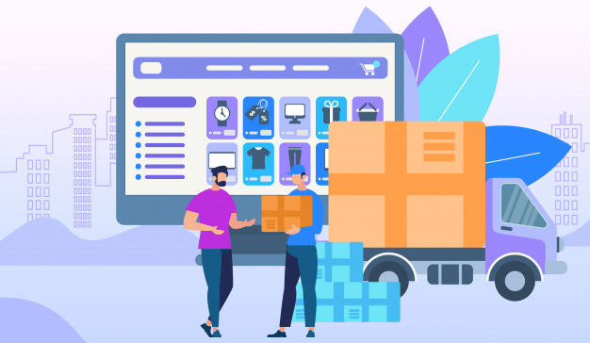
Social Commerce
las redes sociales están entre las tres principales fuentes de tráfico de la mayoría de los comercios online.
El social commerce tiene la ventaja de realizarse en el seno de una comunidad digital, convirtiendo al usuario en partícipe del proceso de venta y a sus contactos en prescriptores de primer orden.

Slide 25
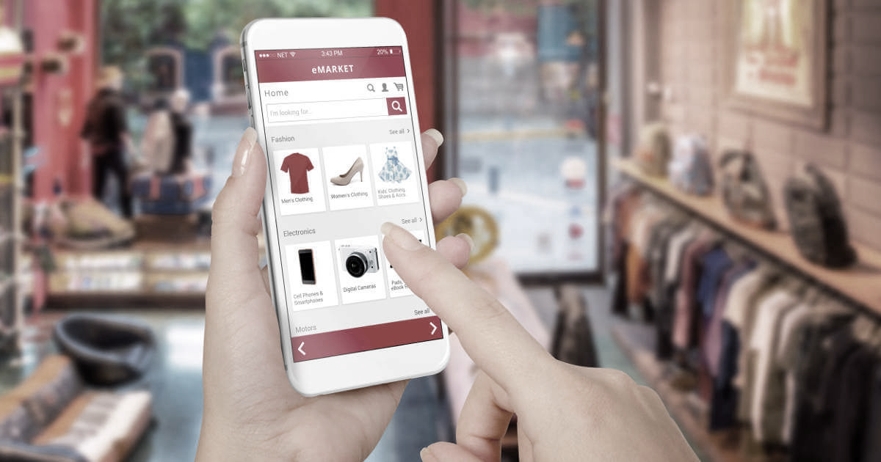
Mobile commerce
El móvil es ya el primer dispositivo de acceso a Internet, por lo que no hay opción: las tiendas online deben tener su site adaptado a un dispositivo que requiere de mayor simplificación y facilidades de navegación.
Las estrategias de marketing deben ser ideadas, en origen, para su adecuación a un canal que invita a la navegación en micro momentos, pantalla reducida y donde la paciencia del usuario es mucho más fina en cuanto a los tiempos de carga.
Se dispone de mucho menos tiempo para impactar y persuadir al consumidor

Slide 26
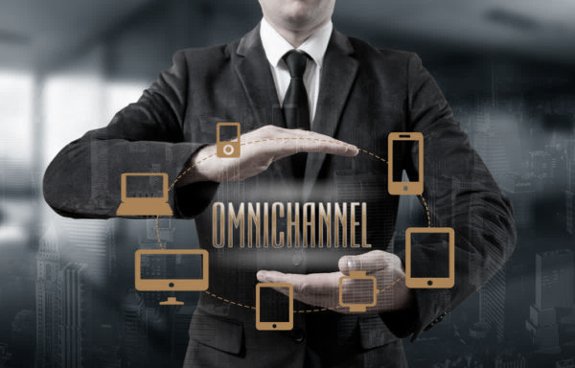
Estrategias omnichannel
¿Qué es Omnichanel?
El concepto de omnichannel hacer referencia a la mejora de la experiencia de cliente por medio de la posibilidad de comprar dónde, cuándo y cómo quiera. Significa ponérselo fácil a cliente gracias a la conexión de todos los canales
Con la estrategia omnichannel una persona que empieza una compra por un canal (por ejemplo página web desde su portátil) puede continuar la operación hablando con atención al cliente y finalizar en la tienda física. Interactúa ante una empresa con información centralizada.

Slide 27
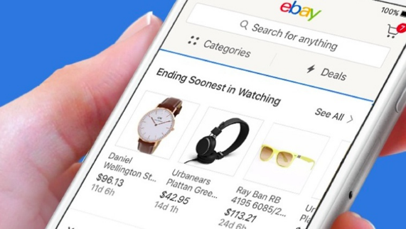
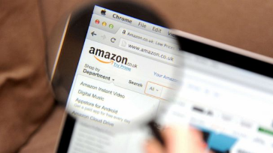
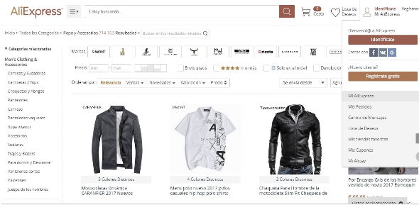
El posicionamiento en marketplaces como una de las tendencias de marketing
Los Marketplaces son el presente del comercio electrónico.
Entrar en Amazon es formar parte de un escaparate que llega diariamente a millones de personas en todo el mundo, una oportunidad que no pueden dejar escapar ni pymes ni multinacionales con negocios enfocados a las ventas online.

Slide 28
El posicionamiento en marketplaces como una de las tendencias de marketing
Están por encima de las webs corporativas de las tiendas y también, sorprendentemente, del buscador de Google.
Google, como principal motor de búsqueda de Internet, organiza información. Amazon, por poner el marketplaces más conocido, también organiza, pero en este caso productos.

Slide 29
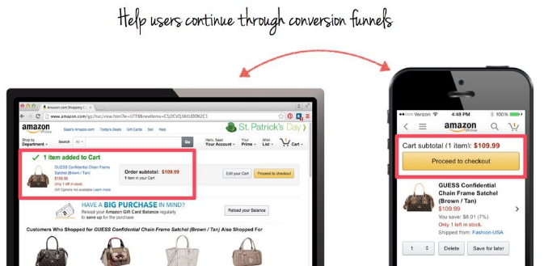
Los marketplaces
El algoritmo del Marketplace premia con mejores posiciones dentro de los listados aquellos productos que tengan un histórico de ventas mejor, unos tiempos de entrega cortos y eficaces o unas reseñas favorables.

Slide 31
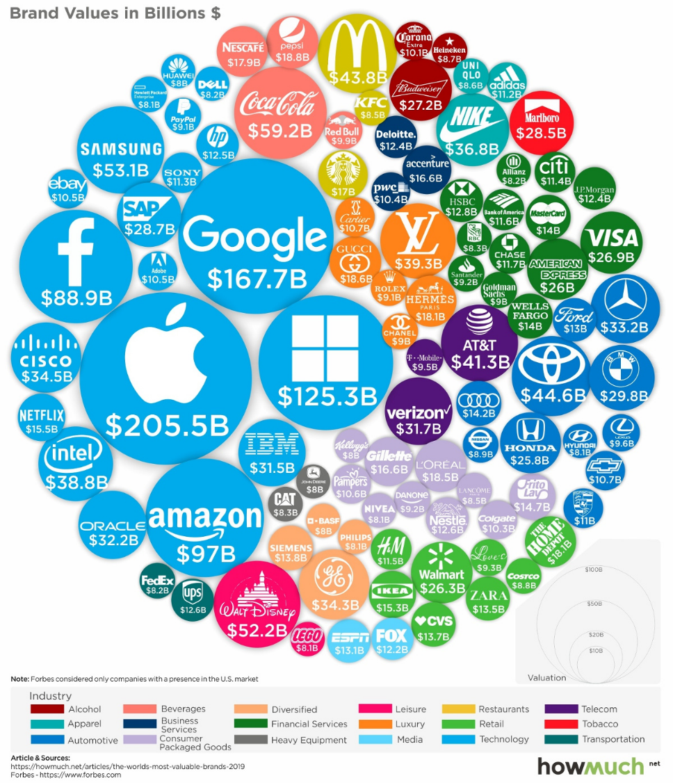
Las marcas más valiosas del mundo en el 2019

Slide 32
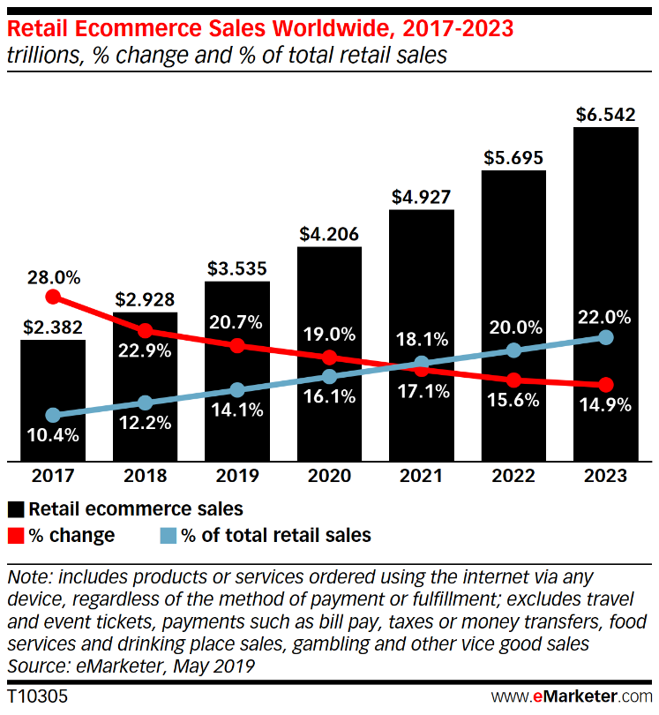
Ventas minoristas en e-commerce
Se estima que el comercio electrónico global aumentará 20.7% en 2019 a $ 3,535 billones.
A pesar de su tasa de crecimiento obviamente fuerte, 2019 experimentará una disminución con respecto a los dos años anteriores cuando el comercio electrónico creció 28.0% en 2017 y 22.9% en 2018.
Para 2021, esperamos que el comercio electrónico global se acerque a $ 5 billones, aunque las tasas de crecimiento caerán por debajo de 20 Umbral de% a partir de 2020.

Slide 33
cATE

Slide 34
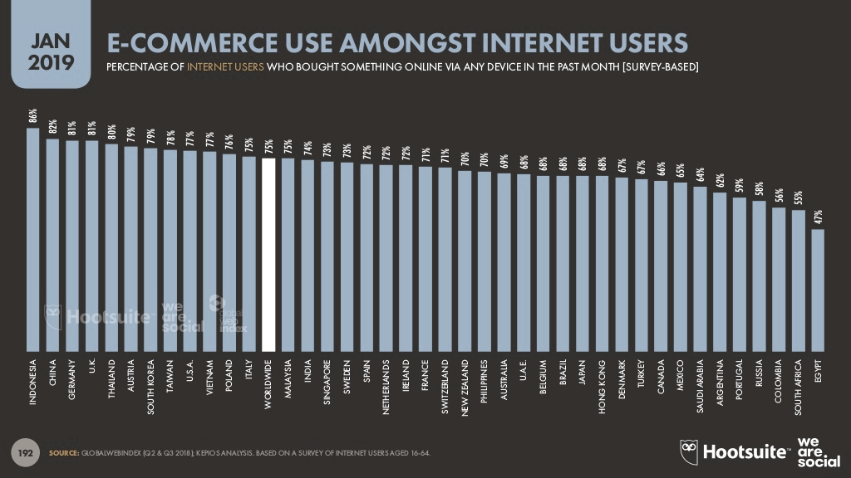
El e-commerce a nivel global

Slide 35
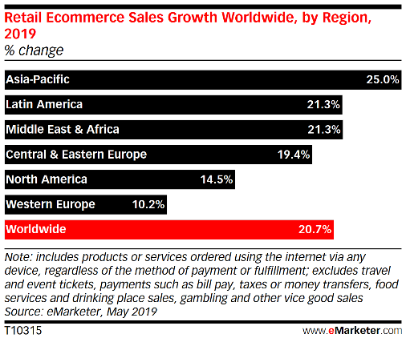
Comercio electrónico por región
El comercio electrónico minorista aún se encuentra en las primeras etapas de la adopción por parte de los consumidores, representando el 4.2% de la industria minorista de América Latina este año. Sin embargo, a medida que más usuarios se conectan, estimamos que más de un tercio (35.0%) de la población de la región realizará una compra digital en 2019.

Slide 36
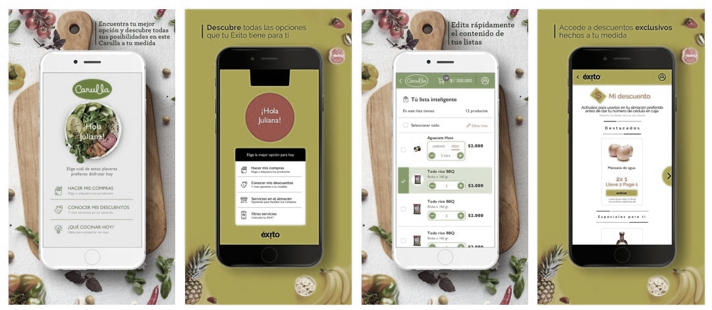
Algunas tendencias del Comercio electrónico en Colombia
Mientras crecen los rumores de un eventual desembarco de Amazon, la mayor compañía de comercio electrónico de Estados Unidos, la mayoría de empresas de retail en el país se preparan para competir en este negocio.
El Grupo Éxito acaba de lanzarse al mundo de las aplicaciones digitales para que sus clientes compren el mercado en las cadenas Éxito y Carulla a través del teléfono celular.

Slide 37
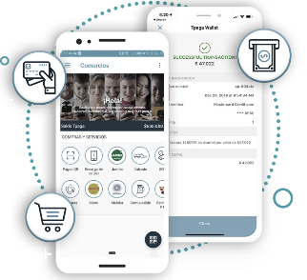
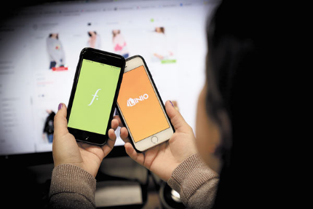
Algunas tendencias del Comercio electrónico en Colombia
La cadena de comercio Alkosto decidió aumentar su apuesta por el negocio digital y acaba de participar en una inyección de capital por US$1,5 millones para la billetera móvil Tpaga.
Falabella, el año pasado compró el portal de comercio electrónico Linio, sigue buscando ampliar su participación en este mercado, luego de que su casa matriz en Chile registrara ventas online en la región por US$988 millones. De esta cifra, US$126 millones corresponden a las ventas de Linio.com

Slide 38
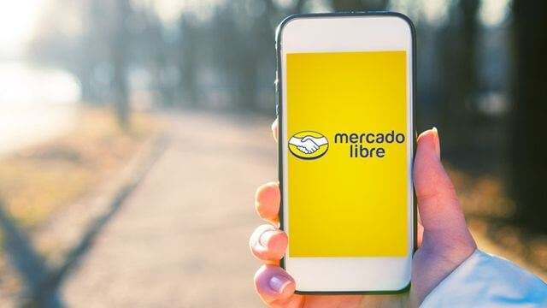
Algunas tendencias del Comercio electrónico en Colombia
Mercadolibre.com, la compañía argentina considerada como uno de los mayores marketplace de la región, también ha decidido aumentar su apuesta.
Tras registrar un aumento en sus ingresos de 23,9% en 2018, que le reportó US$12.504 millones, para este año planea continuar expandiéndose.
la facturación de su firma creció 60% en el país el año pasado.

Slide 39
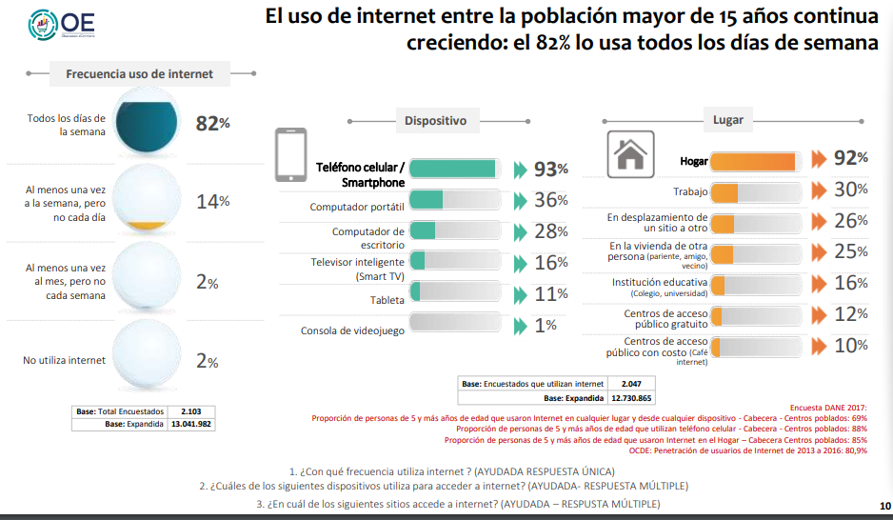

Slide 40
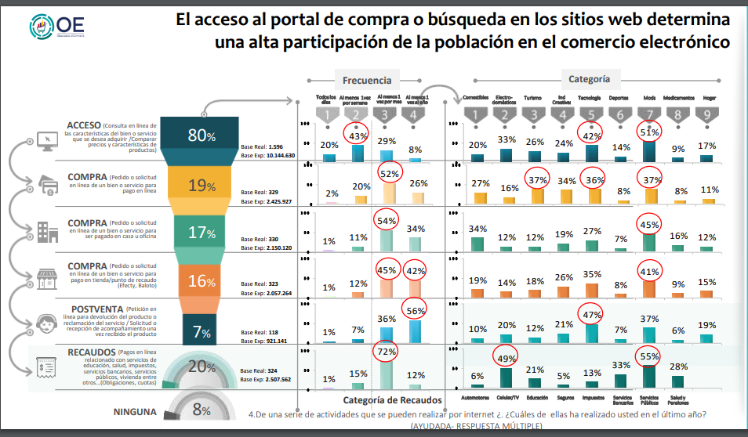

Slide 41
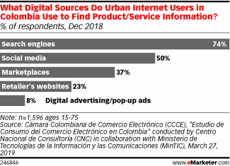
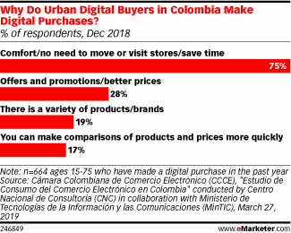
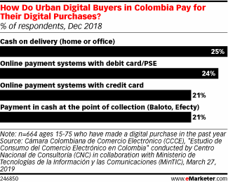
Comportamiento en las compras en Colombia
La Cámara Colombiana de Comercio Electrónico (CCCE), ha declarado que el eCommerce hoy en día representa el 1.5% del PIB nacional. De acuerdo con proyecciones de eMarketer, se espera que el eCommerce crezca en Colombia a más del 20% en 2019

Slide 43
Tipos de comercio electrónico
Business to Business (B2B)
Business to Consumer (B2C)
Consumer to Consumer (C2C)
Existen tres tipos principales de comercio electrónico:

Slide 44
Tipos de comercio electrónico
Alternativas de comercio electrónico:
Marketplaces
Tiendas virtuales
Grandes cadenas
Cupones
Aplicaciones
Crowdfunding
Redes Sociales

Slide 45
Los marketplaces
Los marketplaces son plataformas en las que se venden productos de diferentes negocios, marcas, empresas e, incluso, de usuarios.
Los clientes navegan por la plataforma buscando cuáles son los productos idóneos, cuáles son los mejores precios, cuáles son las mejores condiciones, las mejores ofertas o promociones.

Slide 46
Los marketplaces
El marketplace actúa como intermediario, ofreciendo a los compradores toda la gama de productos que albergan, facilitando el trabajo de los vendedores y garantizando la seguridad de la transacción económica.

Slide 47
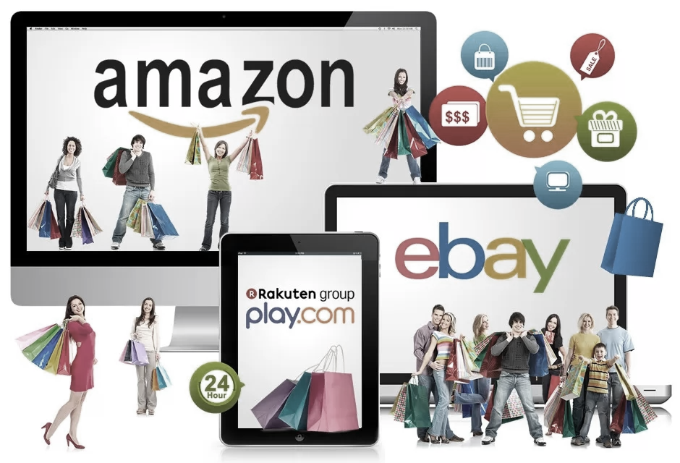
Marketplaces
Los marketplaces funcionan de forma sencilla, efectiva, rápida y económica, tanto para clientes como para vendedores. Estas plataformas aportan ventajas competitivas para aquellos dispuestos a vender sus productos en ellas.

Slide 48
Marketplaces
Es fácil trabajar con ellos: conllevan una gran cantidad de tráfico, incomparable con el que puede tener un negocio online más pequeño e incluso, en algunos casos, permiten que se pueda vender sin contar con una plataforma online previa.

Slide 49
Marketplaces
Para los clientes también aporta ventajas como la existencia de una gran competencia entre marcas, que fomenta que los precios bajen y que se ofrezcan promociones y ofertas, o la garantía de que el pago se va a realizar de forma segura, sin poner en peligro los datos del usuario.

Slide 50
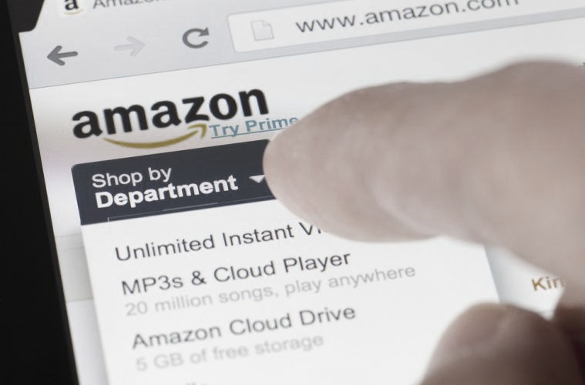
Pincipales Marketplaces
1. Amazon: Es un marketplace en el que se venden productos de la propia marca además de productos de otras empresas o negocios. Es una empresa que surgió en 1994 en Estados Unidos y que se ha convertido en uno de los eCommerce más de todo el mundo.
Un gran catálogo y una buena experiencia de cliente, con la logística como piedra angular, explican el modelo de negocio de la compañía.

Slide 51
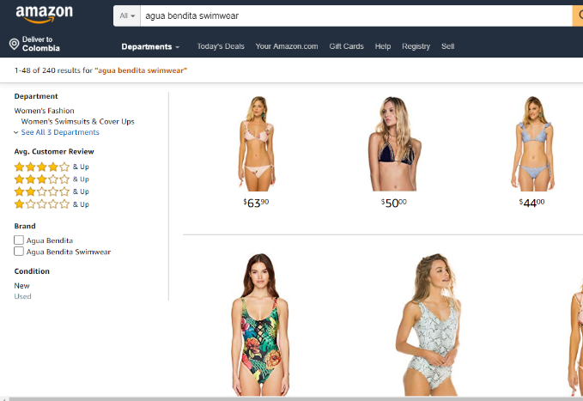
Ejemplos de uso de Amazon / cómo atreverse a vender con Amazon
El sector de la moda en Colombia busca aumentar sus ventas con la llegada de las compañías Agua Bendita, Color Siete, Entreaguas y Forma Tu Cuerpo a la plataforma digital de Amazon, donde comercian sus productos principalmente con clientes de México y Estados Unidos.
Tomado de Portafolio.com
Entre los productos 'hechos en Colombia' que ya hacen parte del catálogo de Amazon hay vestidos de baño, ropa de playa, prendas para hombre y ropa de control, que son prendas que incluyen valores agregados como bandas para la corrección de postura, bandas abdominales para elevar la temperatura corporal o textiles con propiedades especiales.
El plan piloto de "Colombia a un clic" con Amazon incluyó además "sesiones de formación, consultoría en cierre de brechas, apoyo para ser vendedor en la plataforma, diseño de la estrategia digital para generar tráfico, y seguimiento a los negocios".
https://www.portafolio.co/negocios/las-cuatro-companias-de-moda-colombianas-que-llegan-a-amazon-531594.

Slide 52
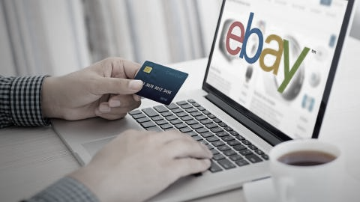
Pincipales Marketplaces
2. eBay: Fue fundada en 1995, también en Estados Unidos. La peculiaridad de eBay es se pueden vender los productos, además de a través de la compra-venta normal, mediante su sistema de subastas.

Slide 53
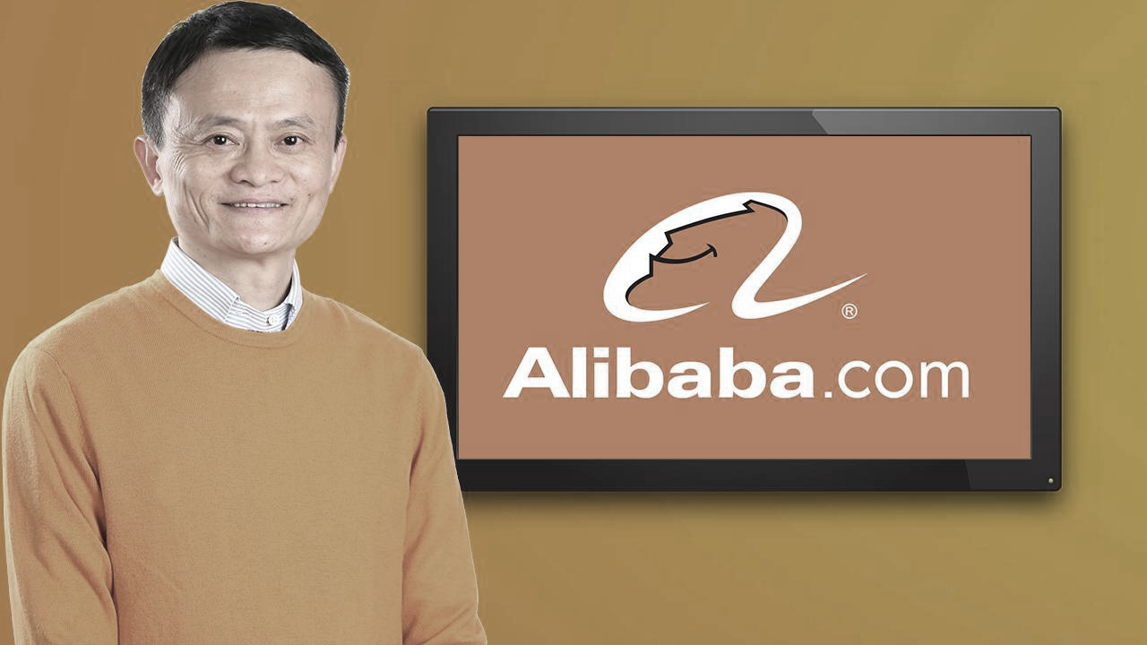
Principales marketplaces
Alibaba: Es una plataforma (marketplaces) que conecta a empresas exportadoras con empresas importadoras (B2B).
Es una plataforma internacional con lo que las empresas pueden exportar sus productos encontrando empresas importadoras de más de 190 países que los quieran comprar sus productos para distribuirlos.
Se centra en negocios B2B logrando ser las más grande del mundo con más de 96 millones de empresas importadoras (compradores) registradas y más de 4 millones de empresas exportadoras (vendedores).

Slide 54
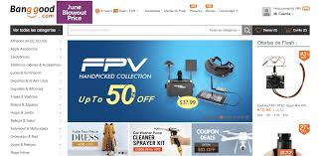
Marketplaces
Banggood es una tienda de gadgets online con sede en Guangzhou (China). La posibilidad de comprar sin registrarse y el hecho de que cuenta con un almacén en Inglaterra, han hecho que esta página gane muchos puntos.

Slide 55
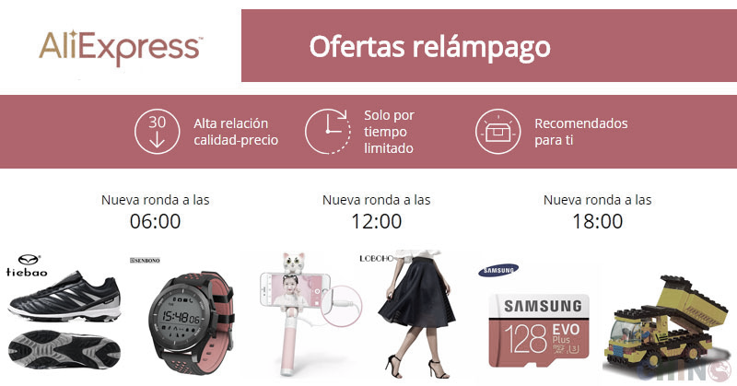
Pincipales Marketplaces
3. AliExpress: Marketplace creado por el gigante chino Alibaba, dedicado a la venta de productos ajenos. Opera con productos producidos en China, pero permite realizar la compra desde cualquier parte del mundo.

Slide 56
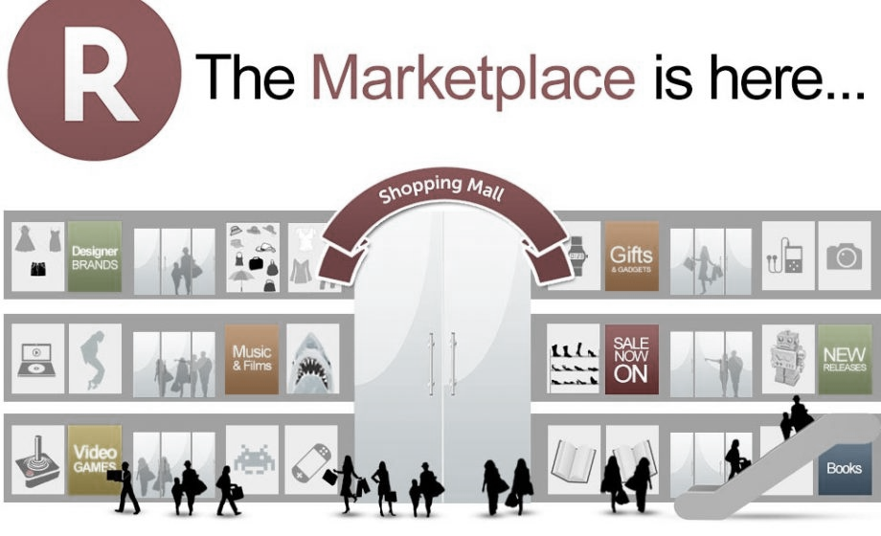
Pincipales Marketplaces
Rakuten: Es un marketplace creado en Japón en 1997. No se dedican a la venta, sino que solo son intermediarios que ponen en contacto a compradores con vendedores.

Slide 57
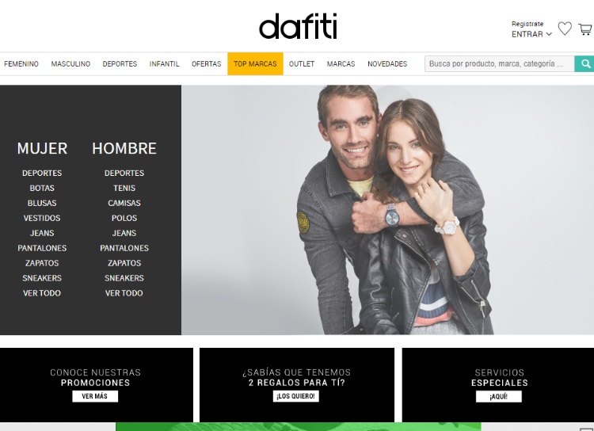
Market places
Dafiti.com.co Es un sitio de moda online, donde encontrarás las mejores marcas de zapatos, vestuario, deportes y accesorios.
ösom (DAFITI) es una empresa Brasileña fundada en 2011, es quizá la distribuidora de moda (calzado, ropa, accesorios) mas grande que trabaja en latinoamérica y así es como desde el 2012 se puede comprar en internet en ösom México, Dafiti Colombia, Dafiti Chile, Dafiti Argentina y Dafiti Brasil.

Slide 58
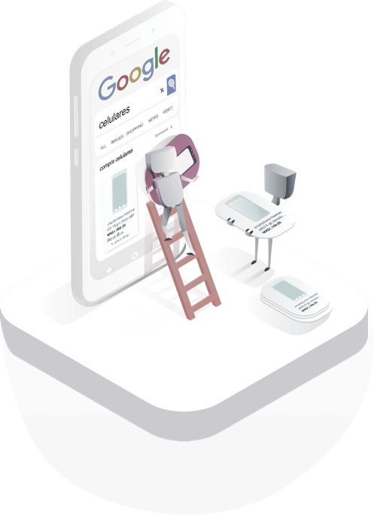
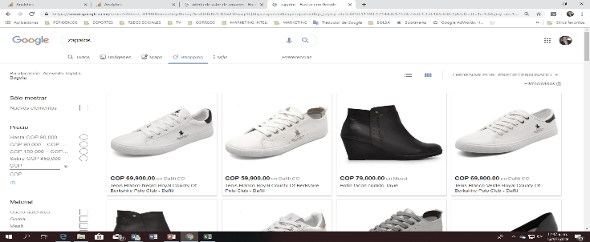
Pincipales Marketplaces
Google Shopping: El gigante de Internet también está decidido a explotar el fenómeno de los marketplaces.
Google Shopping no vende, ni interfiere en la transacción económica.
Simplemente pone a disposición del cliente un enorme catálogo de productos y le ayuda a compararlos según precios, condiciones e intereses, para después llevarlos hasta la web del eCommerce.

Slide 59
Un mundo de oportunidades
Procolombia también cuenta con alianzas para promover las ventas de las compañías del país en Dafiti, Linio y Mercado Libre, mientras que está en conversaciones con Alibaba para hacer lo mismo.
“Entre 2019 y 2021 se espera que la facturación global pase de 3 billones de dólares a 5 billones de dólares, lo cual genera un espacio de participación para que los empresarios colombianos puedan ofrecer sus productos o servicios al mundo”
“Este canal de venta, más que una tendencia, se ha convertido en una necesidad para aquel empresario que proyecte mayores exportaciones en la próxima década"
Laura Santoro Presidente de Procolombia/ entrevista Portafolio

Slide 60
Fuentes de Ingresos

Slide 61
Fuentes de Ingresos
Venta tradicional de productos y servicios Existen algunas variantes de acuerdo con el tipo de vendedor y su ubicación en la cadena de abastecimiento.
En el caso de un fabricante, su ingreso proviene del margen aplicado sobre el costo de fabricación del producto o servicio.
Los mayoristas y minoristas aplicarán un porcentaje fijo (por ejemplo, 10 %) o un monto fijo de dinero (por ejemplo, $10,000) sobre el costo de adquisición

Slide 62
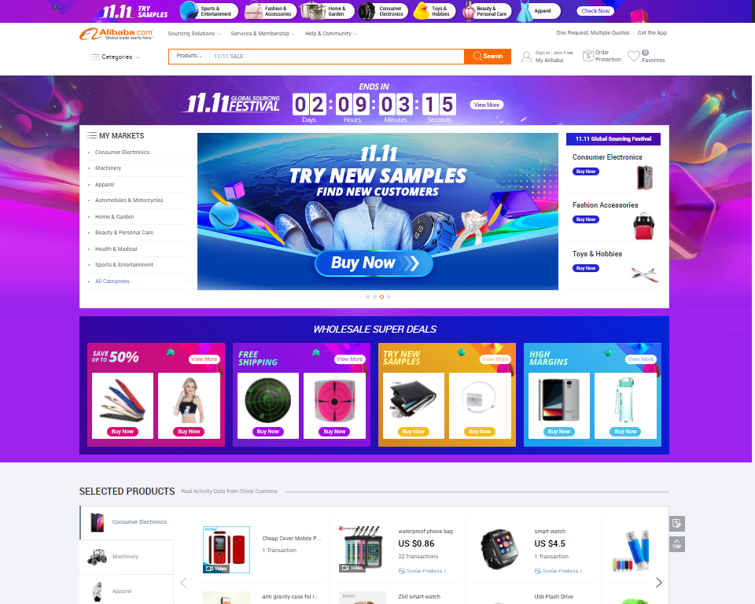
Fuentes de Ingresos
Comisiones por venta o intermediación En el caso de los intermediarios electrónicos del tipo e-marketplace (mercados electrónicos), lo habitual es que al vendedor o al comprador se le aplique un porcentaje sobre el monto de la operación negociada en concepto de comisión.

Slide 63
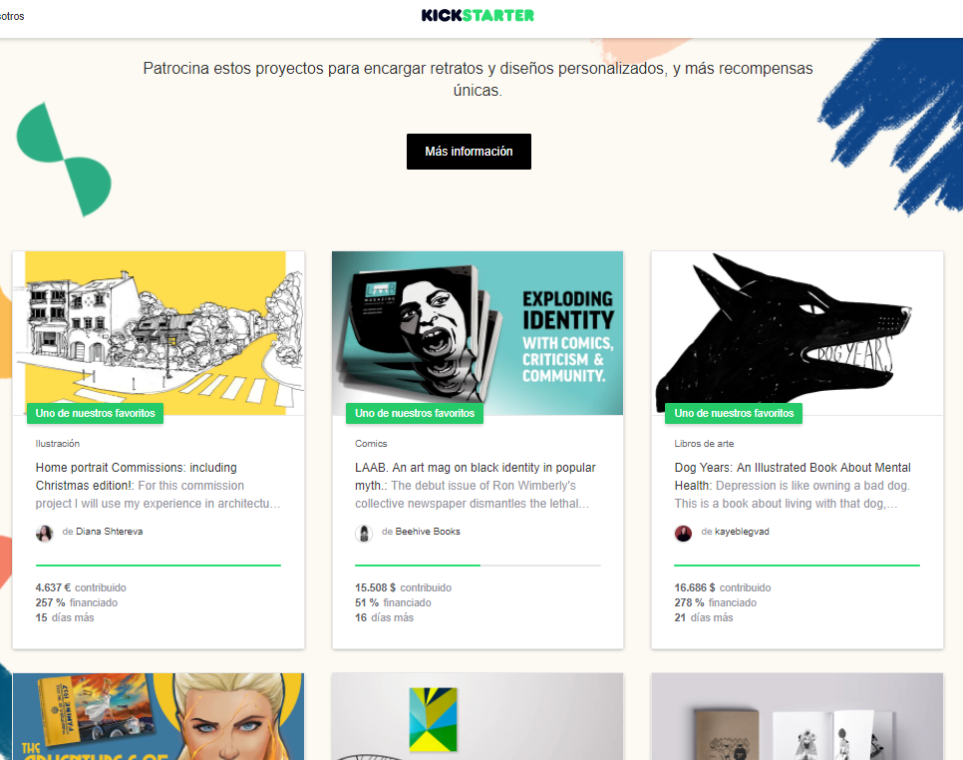
Fuentes de Ingresos
También en plataformas de financiación colectiva (crowdfunding) se aplica dicho porcentaje sobre el monto total de dinero recaudado.

Slide 64
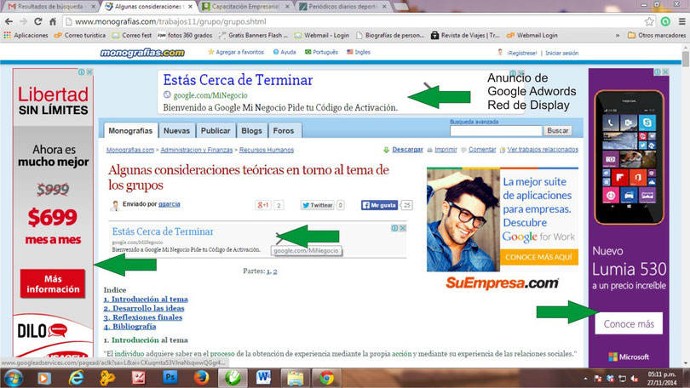
Fuentes de Ingresos
Ingresos por modelo publicitario La venta de espacios publicitarios electrónicos es una de las más importantes fuentes de ingresos para muchas empresas on-line, especialmente para buscadores del tipo Google o Yahoo.
Un anunciante puede contratar directamente con el sitio web de su interés o puede acudir a un broker virtual de publicidad
Display
Programática
Google ad-sence

Slide 65
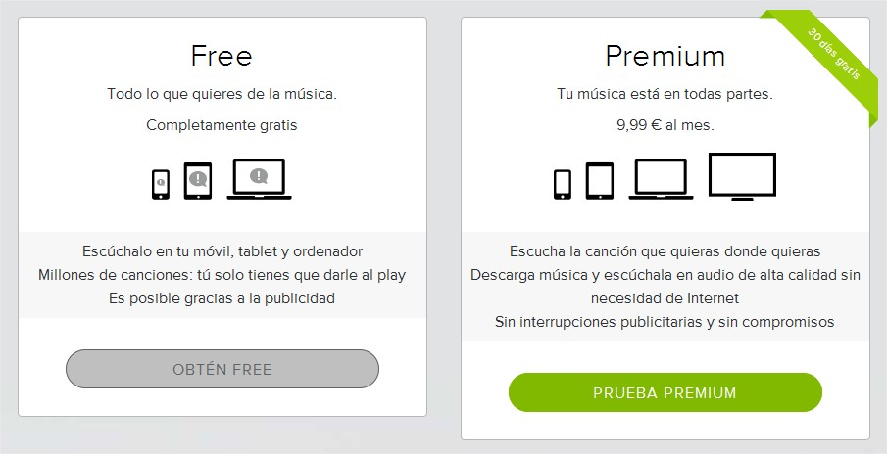
Fuentes de Ingresos
El modelo Freemium Este término proviene de la unión de dos palabras, Free (gratuito) y Premium, y según su creador, Fred Wilson, identifica a las empresas que ofrecen un servicio básico en forma gratuita para favorecer su difusión y luego cobran por una versión mejorada que ofrezca mejores prestaciones.
Es un modelo ampliamente difundido en la comercialización de software, cuando entregan una versión “demo” con funciones limitadas o por un período de evaluación determinado y se establece un precio para la versión completa.

Slide 66
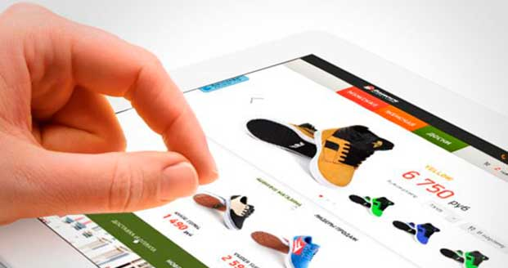
Modelos de negocios
Tiendas virtuales (e-shop) Es el primer paso de una empresa que desee tener presencia en la Web.
Inicialmente, comienza con una presencia institucional y a medida que ve resultados agrega nuevas funcionalidades (pública catálogos multimedia de productos, tomar pedidos desde el sitio, atender consultas y reclamos online, etc.) hasta llegar a vender directamente por el sitio.
La mayoría de estos sitios son B2C (Business-to-Consumers).

Slide 67
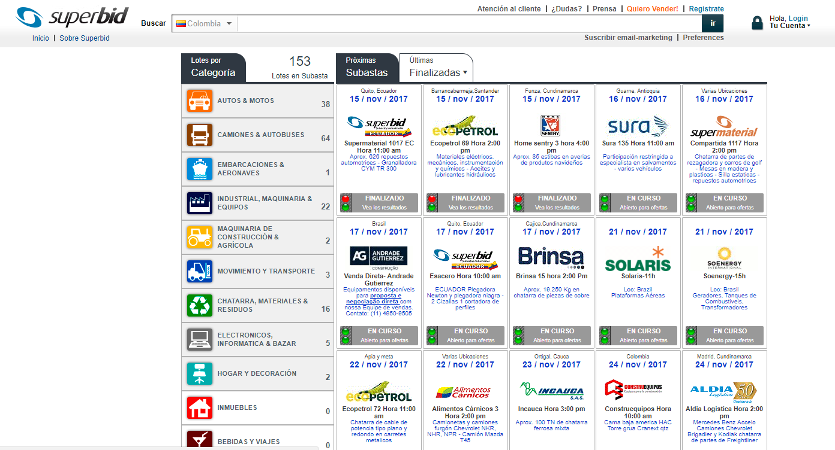
Modelos de negocios
Subastas electrónicas (e-auctions) Es uno de los modelos de negocios electrónicos que más se ha impuesto. Muy utilizado entre consumidores para vender mediante el tradicional sistema de subastas, pero actualizado a la era de Internet.

Slide 68
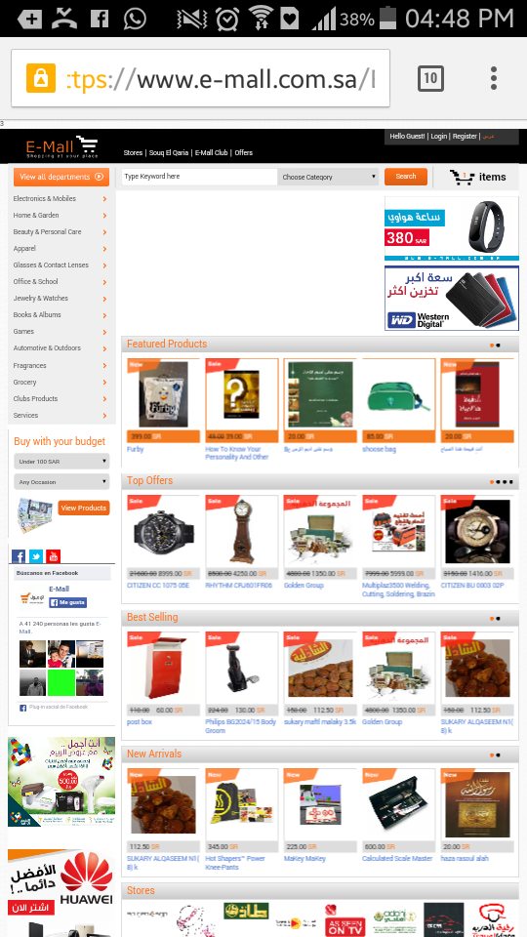
Modelos de negocios
Shopping electrónicos (e-mall) Básicamente, es un conjunto de tiendas virtuales que comparten un espacio electrónico, generalmente bajo una marca reconocida y un sistema de pagos electrónicos y logística unificados.
Los beneficios para los clientes potenciales serían la facilidad de encontrar en un solo espacio varias marcas y productos y la tranquilidad de comprar seguro cuando esto sucede bajo una marca reconocida. Habitualmente, los comercios que no desean enfrentar complejidades para vender en la Web optan entre este modelo de Shopping (B2C) y el de Mercado Electrónico (B2B).

Slide 69
Cupones de descuento
Cupones de descuento (gift certificates) Estos sitios poseen una gran base de suscriptores (que voluntariamente dejaron su dirección de correo electrónico) a los que se les envían promociones y ofertas en las categorías de productos y servicios que ellos mismos solicitaron.
Los suscriptores se benefician con excelentes precios (logrados gracias al volumen de compra grupal) y las empresas con alcanzar gran cantidad de potenciales compradores.
Los ingresos provienen de las comisiones de venta que se les cobra a los vendedores. Los más representativos de la categoría son Groupon, Cuponatic.

Slide 70
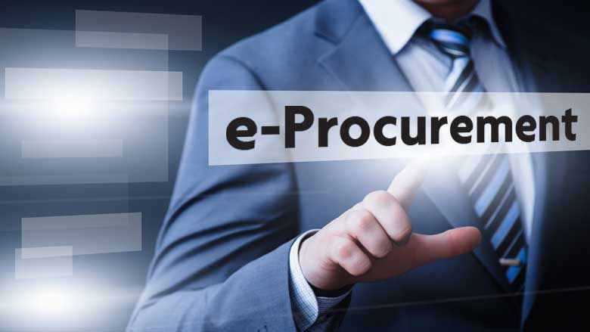
Modelos de negocios
Abastecimiento electrónico (e-procurement) Se trata de la licitación o contratación electrónica de bienes y servicios entre empresas o gobiernos. Algunas grandes compañías y gobiernos nacionales han implementado sistemas de abastecimiento electrónico con el fin de obtener mejores ofertas de precios de parte de sus proveedores.
Tanto para compradores como para vendedores, los beneficios son la disminución de los costos de transacción, acceso a mayor cantidad de licitaciones y más proveedores potenciales

Slide 72
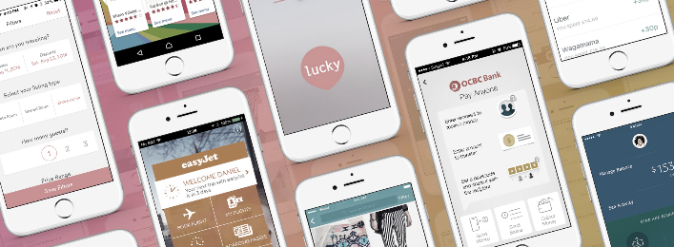
Proceso de e-commerce
1. Creación del producto, oferta de valor: Qué problema se quiera resolver a los clientes, que productos o servicios se quieren vender.
Productos nuevos para vender a través de una tienda virtual o un Marketplace
Aplicaciones
Servicios
Comercio
Nuevo canal complementario a los canales off-line
Expansión internacional

Slide 73
Proceso de e-commerce
2. Desarrollo del modelo de negocio: Cómo va a ser la forma de ganar dinero
Márgenes
Suscripciones
Modelo freemium
Comisiones
Ingresos por publicidad.
Por venta de productos, propios o de terceros
Intermediación
Display
CPC
CPI

Slide 74
Proceso de e-commerce
3. Definición de canales de distribución: Cuáles vana ser los canales de distribución on-line, canales directos (Tienda virtual, App), canales indirectos (Market place).

Slide 75
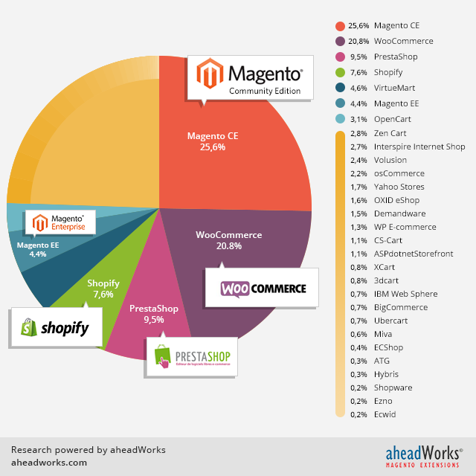
Proceso de e-commerce
4. En caso de querer desarrollar una tienda virtual se debe seleccionar la plataforma, aplicación: Desarrollo propio, uso de plataformas estilo Prestashop, Wordpress, Magento o el desarrollo a través de software libre.
Top ten plataformas de e-commerce
https://www.marketinginteli.com/desarrollo-e-commerce/plataformas-de-e-commerce/

Slide 76
Proceso de e-commerce
5. Selección de nombre, dominio y hosting: Compra del dominio y el hosting a la medida del tamaño del negocio, en esta etapa del negocio, se puede adquirir el dominio y el hosting a través de las plataformas de e-commerce o través de los proveedores de dominios y hosting como go-daddy . Elija un nombre que sea inteligente y creativo, pero claro. Cuanto más corto sea, mejor. Los nombres de dominio largos suelen ser menos efectivos. Compruebe la disponibilidad.

Slide 77
Proceso de e-commerce
6. Diseño gráfico y contenidos: Todo entra por los ojos, la parte visual es de gran relevancia en la creación de su tienda, la fotografía, los colores, el logo. Hay múltiples aplicaciones de que el pueden ayudar a desarrollar un contenido ganador, por ejemplo Canva es una aplicación muy amigable. Existen otras aplicaciones que como Moldiv que permiten la edición de fotografías.

Slide 79
Qué es el marketing de contenidos
El marketing de contenidos o content marketing, es una técnica de marketing que se basa en crear, publicar y compartir contenidos de interés para para los clientes o consumidores actuales y potenciales.

Slide 80
Qué es el marketing de contenidos
El marketing de contenidos es la disciplina diseñada para crear contenido de marca de calidad en los canales y plataformas de medios, con el propósito de ofrecer relaciones atractivas, valor para el consumidor y éxito medible para las marcas.
La clave es la calidad de los contenidos, la afinidad de los mismos con la audiencia y el enganche emocional que logran

Slide 81
Proceso de e-commerce
7. Selección de sistemas de pago: Seleccionar los sistemas de pago acorde con el target y las características del negocio. Uso de plataformas como Paypal o Pay U, uso de pago con débito directo como PSE, pago contra entrega, códigos.

Slide 82
Proceso de e-commerce
8. Definición del Modelo de seguridad: Selección del modelo de seguridad acorde con el tamaño y la complejidad del negocio.

Slide 83
Proceso de e-commerce
9. Desarrollo de procesos administrativos: Creación de los procesos y equipo administrativo, manejo de caja, inventarios, pedidos, importaciones, exportaciones, desarrollo de proveedores.

Slide 84
Proceso de e-commerce
10. Desarrollo de sistemas de administración de los clientes: Creación de CRM para la administración de las relaciones con los clientes en la venta, post venta y procesos de fidelización.

Slide 85
Proceso de e-commerce
11: Generación de tráfico al punto de venta: Estrategias de marketing omnicanal para llevar clientes a la tienda virtual. Desarrollo de SEO, SEM, Redes sociales, Display, medios tradicionales.

Slide 86
Generar tráfico
Se trata de cómo conseguir los visitantes adecuados para conseguir los objetivos de marketing planteados. Objetivo es generar tráfico a la tienda web, conseguir prospectos, que compren directamente en la página o que nos dejen sus datos, para futuras acciones comerciales.
Generar tráfico es vital para lograr los objetivos de marketing electrónico, sin importar si el objetivo es vender, servir, hablar o ahorrar
Objetivos: los objetivos específicos para la construcción de tráfico deben desarrollarse antes del inicio de una campaña.

Slide 87
Creación de tráfico
Técnicas: la creación de tráfico implica la combinación de nuevos canales de medios digitales y el uso de las técnicas tradicionales de comunicación para promover la propuesta del sitio web y así estimular y alentar las visitas.
Por ejemplo la combinación de la radio tradicional con el e-mail marketing para llevar tráfico a la página.
Fuentes de tráfico: A través de Google Analytics es posible identificar las diferentes fuentes de tráfico.

Slide 88
Tráfico al sitio web
Tráfico por búsquedas: El cual puede ser a través de búsquedas naturales o tráfico orgánico, a través de búsquedas pagas (Google Adwords).
Tráfico Referido: Proveniente de otros sitios, que cuenta con vínculos directos a la página.
Tráfico directo: Cuando las personas escriben la dirección web o URL.

Slide 89
Tráfico al sitio web
Los objetivos más comunes en la generación de tráfico son:
La cantidad, la calidad y el costo del tráfico.
Los objetivos de costos más comunes son:
Costo por adquisición de un visitante (costo por clic, CPC)
Costo por adquisición (CPA) - de un cliente potencial

Slide 90
Proceso de e-commerce
12. Desarrollo del modelo logístico: Desarrollo del modelo logístico, operaciones, entregas, transporte, cadena de suministro.

Slide 91
Proceso de e-commerce
13. Desarrollo y definición del sistema de entregas: Desarrollo propio, contratación de terceros, entregas, locales, nacionales y globales.

Slide 92
Proceso de e-commerce
14: Procesos legales: Normatividad, condiciones y restricciones, políticas de privacidad, manejo de datos de los clientes, impuestos

Slide 93
Proceso de e-commerce
15: Logística Inversa: Devoluciones, garantías, tiempos

Slide 94
Proceso de e-commerce
16: Desarrollo de procesos de servicio posventa: Respuestas quejas y reclamos, políticas, procesos.

Slide 95
Proceso de e-commerce
17: Analíticas y ROI (Retorno sobre las inversiones): Análisis del negocio, conversiones vs inversiones y rentabilidad.

Slide 97
SEM (Search Engine Marketing)
SEM es el acrónimo de Search Engine Marketing. Cuando hablamos de SEM normalmente nos referimos a campañas de anuncios de pago por click en los buscadores.
En realidad el SEM se refiere a cualquier acción de Marketing dentro de los diferentes buscadores, sean de pago o no.
El marketing de motores de búsqueda es sin duda el canal de marketing digital más importante para la adquisición de clientes.
Naturalmente, las personas recurren a un motor de búsqueda cuando buscan un nuevo producto, servicio o entretenimiento.

Slide 98
SEM
Esto implica actividades como la búsqueda de palabras clave, la creación de anuncios y la gestión de pujas o subastas. Igualmente se conoce como PPC (Pay Per Click) y CPC (Cost Per Click).

Slide 99
SEO
El posicionamiento en buscadores u optimización de motores de búsqueda es el proceso de mejorar la visibilidad de un sitio web en los resultados orgánicos de los diferentes buscadores.
Es un conjunto de acciones enfocadas a mejorar la posición del sitio en los resultados de búsqueda para las consultas específicas de los diferentes usuarios, con el fin de aumentar el tráfico web y la posibilidad de monetización.

Slide 100
SEO
La optimización de motores de búsqueda (SEO) implica alcanzar la posición más alta en los listados naturales u orgánicos en las páginas de resultados del motor de búsqueda después de una combinación específica de palabras clave (o frase clave) han sido ingresadas (Chaffey 2013).

Slide 101
La posición o clasificación depende de un algoritmo utilizado por cada motor de búsqueda para que coincida con el contenido relevante de la página del sitio con la frase clave ingresada.
Los motores de búsqueda tienen en cuenta cientos de parámetros a la hora de analizar y posicionar un sitio web.
Google usa alrededor de 200 factores o señales dentro de su algoritmo de clasificación de búsqueda. Estos incluyen factores de clasificación positivos, que ayudan a impulsar la posición, y factores negativos o filtros.

Slide 102
Las redes sociales
Los medios sociales son el término que comúnmente se da a los canales y herramientas de Internet y móviles que permiten a los usuarios interactuar entre sí y compartir opiniones y contenidos.
Como su nombre lo indica, los medios sociales implican la construcción de comunidades o redes y el fomento de la participación y engagement.

Slide 103
Esta definición muestra que la característica más importante de las redes sociales como canal es la posibilidad de invitar o de alentar a prospectos y clientes a interactuar y crear contenido generado por ellos mismos.
las redes sociales son medios digitales que fomentan la participación del público, la interacción y el intercambio.

Slide 104
Cobertura, segmentación
Las redes sociales se han convertido en una poderosa herramienta de marketing, por su amplia cobertura llegando a todo tipo de personas, la información que poseen de los usuarios que facilita la micro segmentación y por la facilidad de creación campañas a todo tipo de empresas sin importar su tamaño.

Slide 105
El marketing en redes sociales hace referencia a todas aquellas actividades realizadas con el fin de promover una marca a través de redes sociales como Facebook, Instagram, Snapchat, Twitter, Youtube, entre otras.

